Slide 1
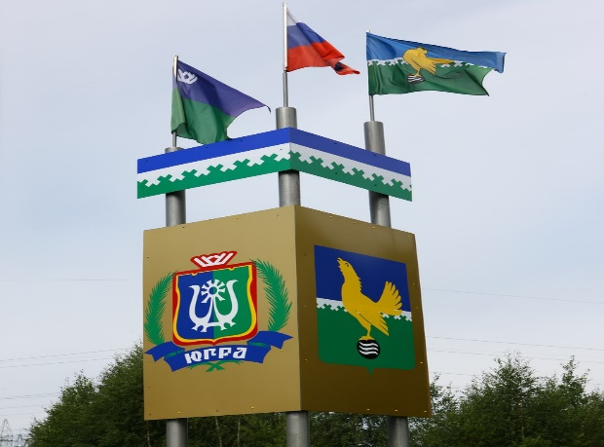
РОУД ШОУ объектов недвижимости для субъектов МСП и самозанятых граждан
МКУ «Администрация города Пыть-Яха»

Slide 2
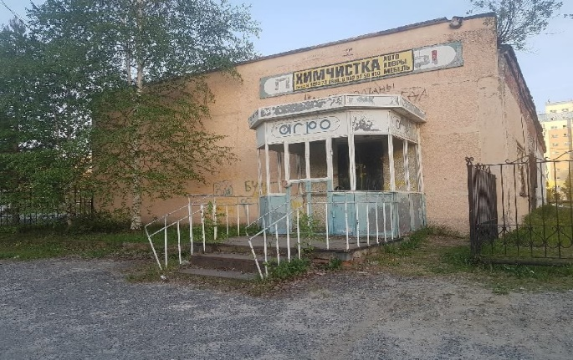
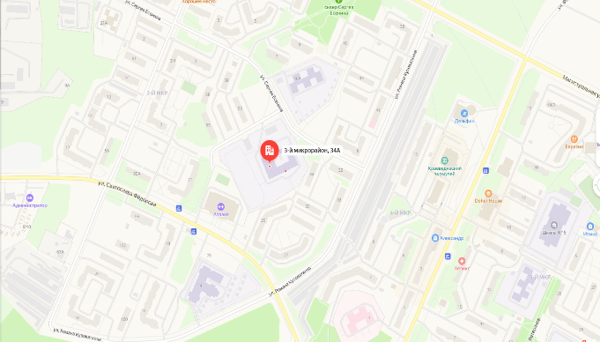
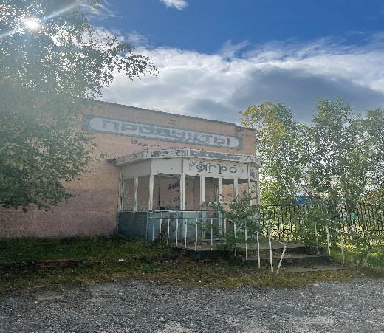
Нежилое строение
Нежилое строение,
кадастровый номер 86:15:0101021:4332,
Площадь 73,1 кв.м.
Адрес: Ханты-Мансийский автономный округ - Югра, г. Пыть-Ях, 3 мкр. "Кедровый", дом 34а, корпус 1, помещение 5
Обращаться: Управление по муниципальному имуществу (каб.404), 1 мкр. «Центральный», д. 18а, г. Пыть-Ях, ХМАО-Югра, 628380
Телефон: 8 (3463) 46-55-68, 46-55-16
Адрес сайта: https://adm.gov86.org/
E-mail: ymi@gov86.org

